Slide 1
第8章 动态SQL
济南大学信息学院 刘鹍

Slide 2
回顾：MyBatis核心配置
核心对象SqlSessionFactory
public class MybatisUtils {
private static SqlSessionFactory sqlSessionFactory= null;
static {
try {
Reader reader = Resources.getResourceAsReader("mybatis-config.xml");
sqlSessionFactory = new SqlSessionFactoryBuilder().build(reader);
} catch (IOException e) {}
}
public static SqlSession getSession() {
return sqlSessionFactory.openSession();
}
}

Slide 3
回顾：MyBatis核心配置
<configuration>
<properties resource="db.properties"></properties>
<environments default="mysql">
<environment id="mysql">
<transactionManager type="JDBC" />
<dataSource type="POOLED">
<property name="driver" value="${jdbc.driver}" />
<property name="url" value="${jdbc.url}" />
<property name="username" value="${jdbc.username}" />
<property name="password" value="${jdbc.password}" />
</dataSource>
</environment>
</environments>
<mappers>
<mapper resource="cn/edu/ujn/ch7/dao/UserMapper.xml" />
</mappers>
</configuration>
配置文件：

Slide 4
回顾：MyBatis核心配置
<mapper namespace="cn.edu.ujn.ch7.dao.UserMapper">
<resultMap id="BaseResultMap" type="cn.edu.ujn.ch7.dao.User">
......
</resultMap>
<sql id="Base_Column_List"> id, username, jobs, phone </sql>
<select id="selectById" parameterType="java.lang.Integer" resultMap="BaseResultMap">
......
</select>
<delete id="deleteByPrimaryKey" parameterType="java.lang.Integer">
......
</delete>
<insert id="insert" parameterType="User" useGeneratedKeys="true" keyProperty="id">
......
</insert>
<update id="updateByPrimaryKeySelective" parameterType="cn.edu.ujn.ch7.dao.User">
......
</update>
</mapper>
映射文件：

Slide 5
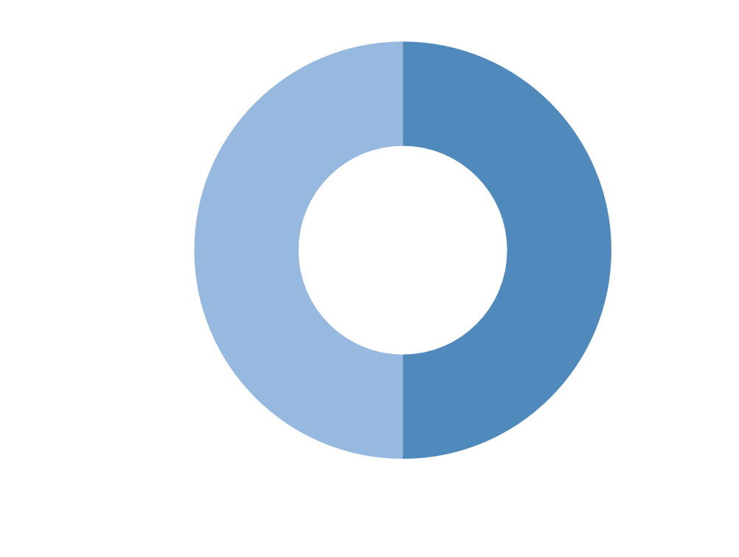
学习目标
1
动态SQL中主要元素的使用
了解
掌握
常用的动态SQL元素
及其作用
2

Slide 6
第8章 动态SQL
主讲内容
8.1 动态SQL中的元素
8.2 <if>元素
主讲内容
Speech content
8.3 <choose>及其子元素
8.4 <where>、<trim>元素
8.5 <set>元素
8.6 <foreach>元素
8.7 <bind>元素

Slide 7
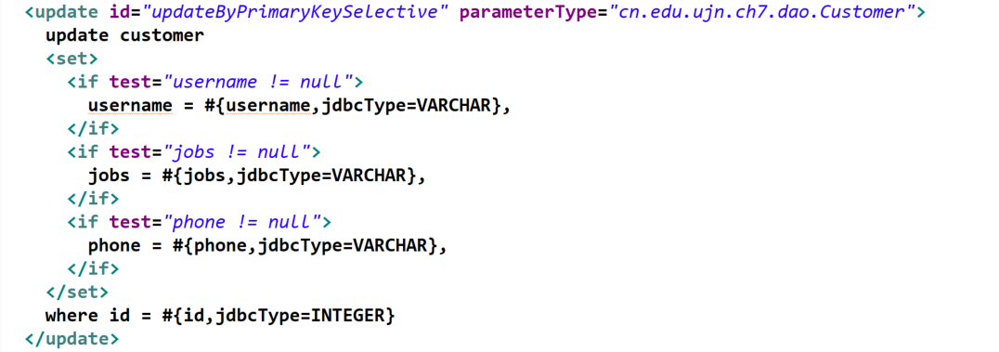
8.1 动态SQL中的元素
动态SQL有什么作用？
JDBC：需要手动拼装SQL
MyBatis：提供对SQL语句动态组装的功能，恰能很好的解决这一麻烦工作。

Slide 8
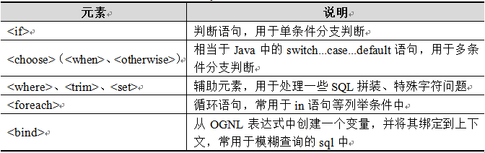
8.1 动态SQL中的元素
动态SQL是MyBatis的强大特性之一，MyBatis3采用了功能强大的基于OGNL的表达式来完成动态SQL。
动态SQL主要元素如下表所示：

Slide 9
第8章 动态SQL
8.1 动态SQL中的元素
8.2 <if>元素
主讲内容
Speech content
8.3 <choose>及其子元素
8.4 <where>、<trim>元素
8.5 <set>元素
8.6 <foreach>元素
8.7 <bind>元素

Slide 10
8.2 <if>元素
<if>元素
在MyBatis中，<if>元素是最常用的判断语句，它类似于Java中的if语句，主要用于实现某些简单的条件选择。其基本使用示例如下：
select * from customer where 1=1
<if test="username !=null and username !=''">
and username like concat('%',#{username}, '%')
</if>
<if test="jobs !=null and jobs !=''">
and jobs= #{jobs}
</if>
使用<if>元素对username和jobs进行非空判断，并动态组装SQL

Slide 11
第8章 动态SQL
主讲内容
8.1 动态SQL中的元素
8.2 <if>元素
主讲内容
Speech content
8.3 <choose>及其子元素
8.4 <where>、<trim>元素
8.5 <set>元素
8.6 <foreach>元素
8.7 <bind>元素

Slide 12
8.3 <choose>、<when>、<otherwise>元素
<choose>、<when>、<otherwise>元素
select * from customer where 1=1
<choose>
<when test="username !=null and username !=''">
and username like concat('%',#{username}, '%')
</when>
<when test="jobs !=null and jobs !=''">
and jobs= #{jobs}
</when>
<otherwise>
and phone is not null
</otherwise>
</choose>
假设如下场景：
“当客户名称不为空，则只根据客户名称进行客户筛选；
当客户名称为空，而客户职业不为空，则只根据客户职业进行客户筛选。
当客户名称和客户职业都为空，则要求查询出所有电话不为空的客户信息。”
使用<choose>及其子元素依次对条件进行非空判断，并动态组装SQL
这种情况下，使用<if>元素进行处理是非常不合适的。如果使用的是Java语言，这种情况显然更适合使用switch…case…default语句来处理，而在SQL中就可以使用<choose>、<when>、<otherwise>元素组合进行处理。其基本使用示例如代码所示：

Slide 13
第8章 动态SQL
主讲内容
8.1 动态SQL中的元素
8.2 <if>元素
主讲内容
Speech content
8.3 <choose>及其子元素
8.4 <where>、<trim>元素
8.5 <set>元素
8.6 <foreach>元素
8.7 <bind>元素

Slide 14
8.4 <where>、<trim>元素
<where>、<trim>元素
在前两个小节的案例中，映射文件中编写的SQL后面都加入了“where 1=1”的条件，那么到底为什么要这么写呢？如果将where后“1=1”的条件去掉，那么MyBatis所拼接出来的SQL将会如下所示：
select * from customer where and username like concat('%',?, '%')
可以看出上面SQL语句明显存在SQL语法错误，而加入了条件“1=1”后，既保证了where后面的条件成立，又避免了where后面第一个词是and或者or之类的关键词。不过“where 1=1”这种写法对于初学者来将不容易理解，并且也不够雅观。

Slide 15
8.4 <where>、<trim>元素
<where>、<trim>元素
针对上述情况中“where 1=1”，在MyBatis的SQL中就可以使用<where>或<trim>元素进行动态处理。
<where>会自动判断SQL语句，只有<where>内的条件成立时，才会在拼接SQL中加入where关键字，否则将不会添加；还会去除多余的“AND”或“OR”。
<where>元素处理
动态SQL处理
“where 1=1”
<trim>的作用是去除特殊的字符串，它的prefix属性代表语句的前缀，prefixOverrides属性代表需要去除的哪些特殊字符串，功能和<where>基本是等效的。
<trim>元素处理

Slide 16
8.4 <where>、<trim>元素
select * from customer
<where>
<if test="username !=null and username !=''">
and username like concat('%',#{username}, '%')
</if>
<if test="jobs !=null and jobs !=''">
and jobs= #{jobs}
</if>
</where>
<where>、<trim>元素
<where>元素处理
select * from customer where 1=1
<choose>
<when test="username !=null and username !=''">
and username like concat('%',#{username}, '%')
</when>
<when test="jobs !=null and jobs !=''">
and jobs= #{jobs}
</when>
<otherwise>
and phone is not null
</otherwise>
</choose>
动态SQL处理
“where 1=1”
select * from customer
<trim prefix="where" prefixOverrides="and">
<if test="username !=null and username !=''">
and username like concat('%',#{username}, '%')
</if>
<if test="jobs !=null and jobs !=''">
and jobs= #{jobs}
</if>
</trim>
<trim>元素处理

Slide 17
第8章 动态SQL
主讲内容
8.1 动态SQL中的元素
8.2 <if>元素
主讲内容
Speech content
8.3 <choose>及其子元素
8.4 <where>、<trim>元素
8.5 <set>元素
8.6 <foreach>元素
8.7 <bind>元素

Slide 18
8.5 <set>元素
<set>元素
在Hibernate框架更新：发送所有的字段给持久化对象，运行效率差。
在MyBatis中可以使用动态SQL中的<set>元素进行处理：
<update id="updateCustomer" parameterType="cn.edu.ujn.po.Customer">
update customer
<set>
<if test="username !=null and username !=''">
username=#{username},
</if>
<if test="jobs !=null and jobs !=''">
jobs=#{jobs},
</if>
</set>
where id=#{id}
</update>
使用<set>和<if>元素对username和jobs进行更新判断，并动态组装SQL。这样就只需要传入想要更新的字段即可

Slide 19
第8章 动态SQL
主讲内容
8.1 动态SQL中的元素
8.2 <if>元素
主讲内容
Speech content
8.3 <choose>及其子元素
8.4 <where>、<trim>元素
8.5 <set>元素
8.6 <foreach>元素
8.7 <bind>元素

Slide 20

8.6 <foreach>元素
<foreach>元素
假设如下需求：
在一个客户表中有1000条数据，现在需要将特定id值的客户信息全部查询出来，这要怎么做呢？
那如果要查询1000条数据呢,岂不是很累?
1
一条一条的查询
考虑过N条查询语句时的查询效率了吗？
2
在Java中用for循环查询

Slide 21
8.6 <foreach>元素
<foreach>元素
针对上述需求，理想的解决方法就是使用MyBatis中动态SQL的<foreach>元素进行处理。其基本使用示例如下所示：
<select id="findCustomerByIds" parameterType="List" resultType="cn.edu.ujn.po.Customer">
select * from customer where id in
<foreach item="id" index="index" collection="list" open="(" separator="," close=")">
#{id}
</foreach>
</select>

Slide 22

8.6 <foreach>元素
<foreach>元素
<foreach>元素中使用的几种属性的描述具体如下：
item：配置的是循环中当前的元素。
index：配置的是当前元素在集合的位置下标。
<foreach>主要属性
collection：配置的list是传递过来的参数类型（首字母小写），它可以是一个array、list（或collection）、Map集合的键、POJO包装类中数组或集合类型的属性名等。
open和close：配置的是以什么符号将这些集合元素包装起来。
separator：配置的是各个元素的间隔符。

Slide 23
8.6 <foreach>元素
<foreach>元素
重要：collection属性，该属性是必须指定的，而且在不同情况下，该属性的值是不一样的。主要有以下3种情况：
1
如果传入的是单参数且参数类型是一个数组或者List的时候，collection属性值分别为array和list（或collection）。
如果传入的参数是多个的时候，就需要把它们封装成一个Map了，当然单参数也可以封装成Map集合，这时候collection属性值就为Map的键。
2
3
如果传入的参数是POJO包装类的时候，collection属性值就为该包装类中需要进行遍历的数组或集合的属性名。

Slide 24
第8章 动态SQL
主讲内容
8.1 动态SQL中的元素
8.2 <if>元素
主讲内容
Speech content
8.3 <choose>及其子元素
8.4 <where>、<trim>元素
8.5 <set>元素
8.6 <foreach>元素
8.7 <bind>元素

Slide 25
8.7 <bind>元素
<bind>元素
还记得入门案例中模糊查询的SQL语句么？
上述SQL语句有什么不妥？
select * from customer where username like '%${value}%'
1
如果使用“${}”进行字符串拼接，则无法防止SQL注入问题；
2
如果改用concat函数进行拼接，则只针对MySQL数据库有效；
3
如果改用“||”进行字符串拼接，则只针对Oracle数据库有效。
Notes:
这样，映射文件中的SQL就要根据不同的情况提供不同形式的实现，这显然是比较麻烦的，且不利于项目的移植。为了减少这种麻烦，就可以使用MyBatis的<bind>元素来解决这一问题。

Slide 26
8.7 <bind>元素
<bind>元素： MyBatis的<bind>元素可以通过OGNL表达式来创建一个上下文变量，其使用方式如下：
<select id="findCustomerByName" parameterType="Integer"
resultMap="BaseResultMap">
<bind name="pattern_username" value="'%'+_parameter.getUsername()+'%'" />
select * from customer
where
username like #{pattern_username}
</select>
_parameter.getUsername()表示传递进来的参数（也可以直接写成对应的参数变量名，如username）
需要的地方直接引用<bind>元素的name属性值即可

Slide 27

8.8 本章小结
本章首先对MyBatis框架的动态SQL元素作了介绍，然后分别对这些主要的动态SQL元素进行了详细讲解。
通过本章的学习，可以了解常用动态SQL元素的主要作用，并能够掌握这些元素在实际开发中如何使用。在MyBatis框架中，这些动态SQL元素的使用十分重要，熟练的掌握它们能够极大的提高开发效率。

